Slide 1
综合实验——展馆灯光控制
实验学时：（3个功能验证实验，1个综合设计）
实验形式：学生动手实践为主，老师讲解为辅

Slide 2
综合实验报告：7月18日，班长收齐提交。(不需包含验证实验，只需要写综合设计如何实现，个人报告)，报告模板看QQ。
软件小组大作业报告和作品：秋季学期总结课前提交。

Slide 3
1
实验须知
目录
2
C程序编码规范
3
总体设计
CONTENTS
4
详细设计——功能验证实验
作业要求
5

Slide 4
第一部分
实验须知

Slide 5
一、实验须知
实验目的
了解光敏电阻等光线传感器的原理；
了解ADC数据采集软件滤波算法及其运用；
了解单片机PWM波形产生的原理及其在LED调光的运用；
了解单片机系统设计流程；
了解单片机软件设计文件编写及程序编写规范。
实验设备
MSP430F5529LP+MSP430F5529 POCKET KIT开发板一套；
光敏电阻传感器模块一套；
PC机操作系统Windows 10，CCS集成开发环境。

Slide 6
一、实验须知
安全事项
用电安全
仪器操作使用安全
调试安全
实验要求
课堂实验要求按照规定步骤完成实验程序编写，调试程序、完成功能演示。
了解课后作业要求。
考核：出勤 、课堂实验、作业难度、程序、说明书

Slide 7
第二部分
C语言程序编码规范

Slide 8
二、编程规范
命名规则
命名基本原则
（1）命名清晰明了，有明确含义，使用完整单词或约定俗成的缩写。
尽量采用采用英文单词或全部中文全拼表示，
若出现英文单词和中文混合定义时，使用连字符“_”将英文与中文割开。
较短的单词可通过去掉“元音”形成缩写；较长的单词可取单词的头几个字母形成缩写；一些单词有大家公认的缩写。例如：temp->tmp、flag->flg、message->msg、statistic->stat、increment->inc等缩写能够被大家基本认可。

Slide 9
二、编程规范
命名规则
（2）命名风格要自始至终保持一致。
（3）命名中若使用特殊约定或缩写，要有注释说明。
（4）为了代码复用，命名中应避免使用与具体项目相关的前缀。
（5）应尽量使用英语命名。

Slide 10
二、编程规范
命名规则
2.预定义(#define)
只使用大写字母，下划线和数字。
例如： #define MAX_LENGTH 1
3.宏和常量命名
只使用大写字母，下划线和数字。
宏和常量用全部大写字母来命名，词与词之间用下划线分隔。
对程序中用到的数字均应用有意义的枚举或宏来代替。

Slide 11
二、编程规范
命名规则
4 变量命名
类型 | 前缀
指针（Pointer） | p
枚举（Enumeration） | e
结构（Structure） | st
布尔（Boolean） | b
浮点（Float） | f
双精度（Double） | d
字符（Char） | c
其他数字类型, e.g. byte, (unsigned) int, (unsigned)long int, (unsigned)short, (unsigned) short int, (unsigned) long long | n

Slide 12
二、编程规范
命名规则
类型 | 前缀
结构体的成员变量 | m_
静态变量 | s_
全局变量 | g_
局部变量 | 无前缀
//全局变量
Int g_nMaxCount;
//局部变量
局部循环体控制变量优先使用i、j、k等；
局部长度变量优先使用len、num等；
临时中间变量优先使用temp、tmp等。

Slide 13
二、编程规范
命名规则
5. 函数命名
遵循动宾结构的命名法则，函数名中动词在前,并在命名前加入函数的前缀，函数名的长度不得少于8个字母。
unsigned char getNumber(……);
unsigned char get_number (……);

Slide 14
二、编程规范
命名规则
6.文件命名
一个文件包含一类功能或一个模块的所有函数，文件名称应清楚表明其功能或性质。
每个.c文件应该有一个同名的.h文件作为头文件。

Slide 15
二、编程规范
注释说明
注释基本原则
有助于对程序的阅读理解，说明程序在"做什么"，解释代码的目的、功能和采用的方法。
一般情况源程序有效注释量在30％左右。
注释语言必须准确、易懂、简洁。
边写代码边注释，修改代码同时修改相应的注释，无用的注释要删除。
C语言编程中用“//”，取消“;” 尽量不使用段注释" /* */ "（调试时可用）。

Slide 16
二、编程规范
文件注释
1. 文件注释
文件注释必须说明文件名、项目名称、函数功能、创建人、创建日期、版本信息等相关信息。修改文件代码时，应在文件注释中记录修改日期、修改人员，并简要说明此次修改的目的。所有修改记录必须保持完整。 文件注释放在文件顶端，用"/*……*/"格式包含。 注释文本每行缩进4个空格；每个注释文本分项名称应对齐。
/***********************************************************
文件名称：
项目名称：
平台信息：
功能说明：
作 者：
版 本：
说 明：
修改记录：
***********************************************************/

Slide 17
二、编程规范
函数注释
2.函数注释
函数头部注释应包括函数名称、函数功能、入口参数、出口参数等内容。如有必要还可增加作者、创建日期、修改记录（备注）等相关项目。 函数头部注释放在每个函数的顶端，用"/*……*/"的格式包含。其中函数名称应简写为FunctionName()，不加入、出口参数等信息。
/****************************************************
函数名称：
函数功能：
入口参数：
出口参数：
备 注：
****************************************************/

Slide 18
二、编程规范
代码注释
3.代码注释
代码注释应与被注释的代码紧邻，放在其上方或右方，不可放在下面。如放于上方则需与其上面的代码用空行隔开。
一般少量注释应该添加在被注释语句的行尾，一个函数内的多个注释左对齐；较多注释则应加在上方且注释行与被注释的语句左对齐。
通常，分支语句（条件分支、循环语句等）必须编写注释。其程序块结束行“｝”的右方应加表明该程序块结束的标记“end of ……”, 尤其在多重嵌套时。示例如下：

Slide 19
二、编程规范
代码注释
3.代码注释
int nNum = 7; // 注释 。。。
// 注释。。。
for(int i = 0 ; I < nNum; i++)
{
If( i = = 0)
{
// code……
}
else
{
//code
} //end of if(i == 0)
} // end of for (i)

Slide 20
二、编程规范
代码编写要求
代码的每一级均往右缩进4个空格的位置
不使用Tab键
相对独立的程序块之间要加空行
括号内侧（即左括号后面和右括号前面）不加空格，多重括号间不加空格。如：SetName(GetFunc());
函数形参之间应该有且只有一个空格（形参逗号后面加空格），如：callFunction(para1, para2, para3)，
而callFunction(para1,para2,para3) 不符合要求。

Slide 21
二、编程规范
代码编写要求
操作符前后均加一个空格，如： nSum = nNunm1 + nNum2 。而nSum=nNunm1+nNum2 则不符合要求。
单目操作符，如"!"、"~"、"++"、"-"、"&"（地址运算符）等，后面不加空格，如：i++ ，
if、else if、else、for、while语句无论其执行体是一条语句还是多条语句都必须加花括号，且左右花括号各独占一行。

Slide 22
二、编程规范
代码编写要求
条件判断语句中的操作符
当if、else if、else、for、while中的条件判断，
操作符只可能是 = = 、!=、&&、||、<、>、<=、>= 。
如：
int nNum = nValue1 & nValue2;
if(nNum == 0)
{
// TODO
}
绝对不允许写成：
If(!(nValue1 & nValue2))
{
//TODO
}

Slide 23
二、编程规范
代码编写要求
Switch 语句
Switch 语句必须包含default 分支。如：
Switch(nNum)
{
Case 1:
Break;
Case 2:
Break;
Default:
Break;
}
一个函数最好不要超过80行代码。

Slide 24
第三部分
总体设计

Slide 25
三、总体设计
功能描述
该系统主要用于展览馆等需要解说员解说，且需要调节光线以达到最佳演示效果的场合。系统检测到外界声音后打开灯光，系统根据周边环境光的情况自动调整LED灯的亮度，以达到最佳展示效果。一定时间后，如果没有检测到声音信号，则自动关闭LED灯，以达到节能目的。
从中提取关键信息：
能感知声音信号
能感知光强信号
能调节LED灯亮度
能自动关闭LED灯
声控灯+自动调节亮度

Slide 26
三、总体设计
功能描述
原理框图

Slide 27
三、总体设计
硬件设计
硬件设计

Slide 28
三、总体设计
软件设计
软件设计
Notes:
？？

Slide 29
三、总体设计
软件设计
Notes:
？？

Slide 30
第四部分
详细设计——功能验证实验

Slide 31
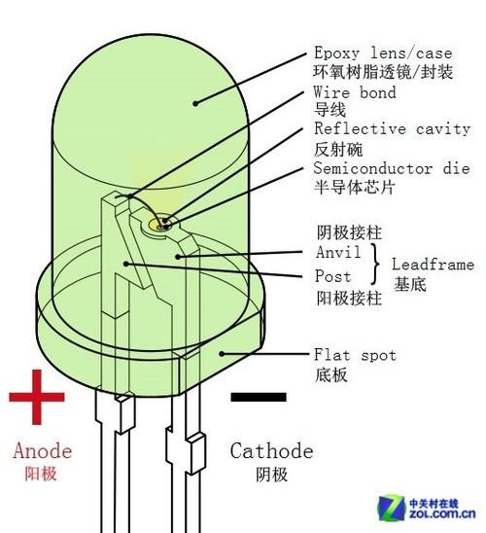
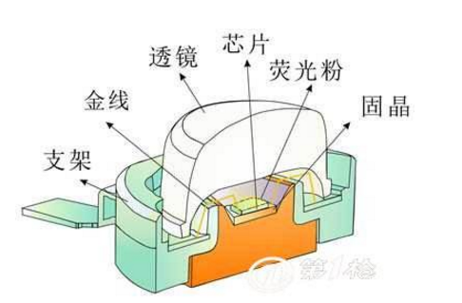
四、详细设计
LED驱动控制实验
从受控对象——大功率LED开始
LED（Light Emitting Diode），发光二极管，是一种能够将电能转化为可见光的固态的半导体器件。
在一定范围内，电流越大，亮度越大。
单片机的输出电流不足以驱动大功率LED
思考：电流与亮度是线性关系吗？

Slide 32
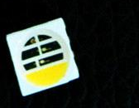
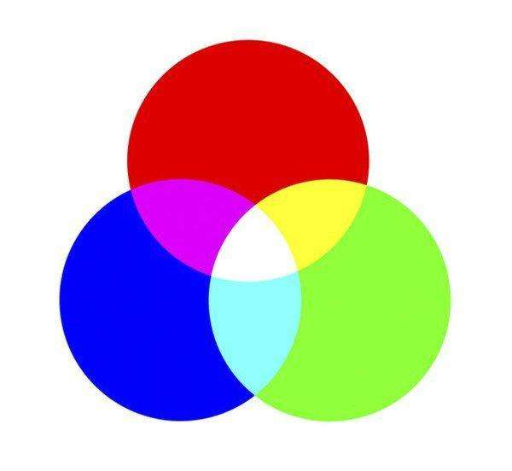
四、详细设计
LED驱动控制实验
LED通常由含镓（Ga）、砷（As）、磷（P）、氮（N）等的化合物制成，砷化镓二极管发红光（Red），磷化镓二极管发绿光(Green)，碳化硅二极管发黄光，氮化镓二极管发蓝光(Blue)。
荧光粉的作用
RGBW技术就是在原有的RGB三原色上增加了W白色子像素，成为四色型像素设计。 液晶面板的透光率高，在显示相同亮度的画面时，其耗电量更低;而相同功耗的情况下，亮度大幅提高，这使得画面层次更加分明，画面更通透。

Slide 33
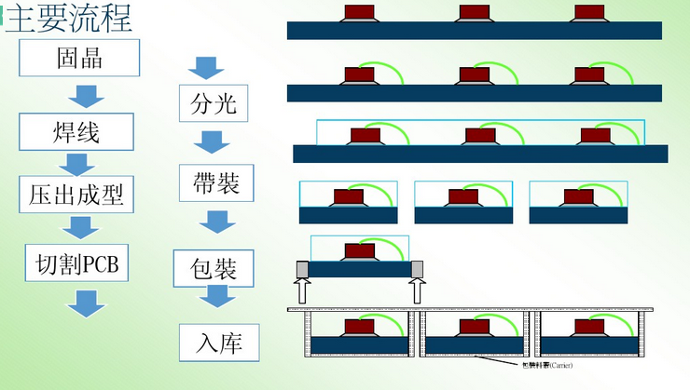
四、详细设计
LED驱动控制实验
LED 制造流程

Slide 34
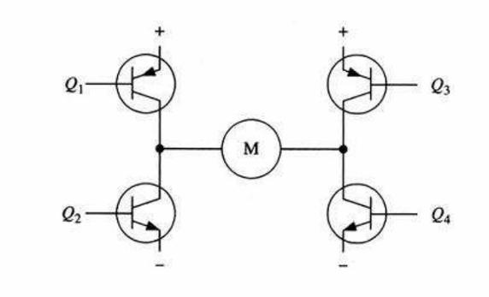
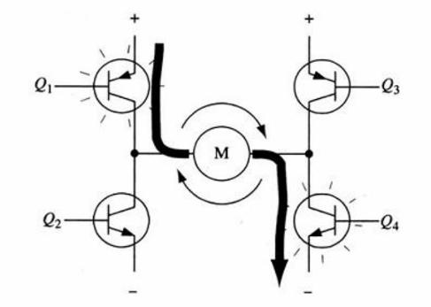
四、详细设计
LED驱动控制实验
在单片机运用中，对于需要较大电流的元件，往往使用三极管来驱动，如数码管、蜂鸣器等。
在MSP430F5529 POCKET KIT中，典型的驱动电路最就是 H 桥驱动电路。

Slide 35
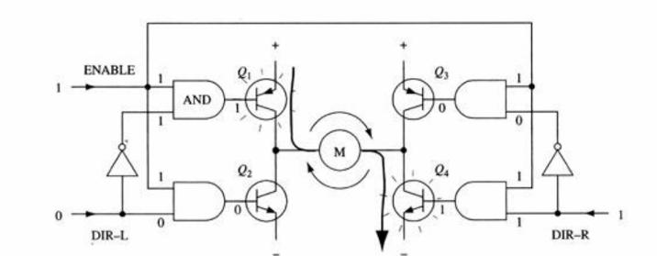
四、详细设计
LED驱动控制实验
保证 H 桥上两个同侧的三极管不会同时导通非常重要。如果三极管 Q1、Q2 同时导通，那么电流就会从正极穿过两个三极管直接回到负极。此时，电路中除了三极管外没有其他任何负载，因此电路上的电流就可能达到最大值（该电流仅受电源性能限制），甚至烧坏三极管。

Slide 36
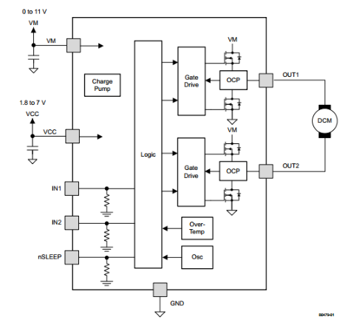
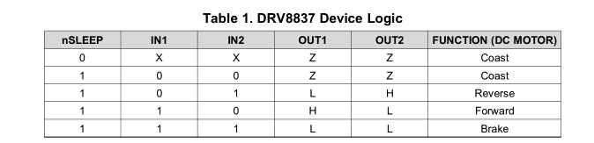
四、详细设计
LED驱动控制实验
口袋板上使用了TI DRV8837低电压电机驱动芯片。
电压工作范围：1.8 V--11 V
Notes:
Pdf？？

Slide 37
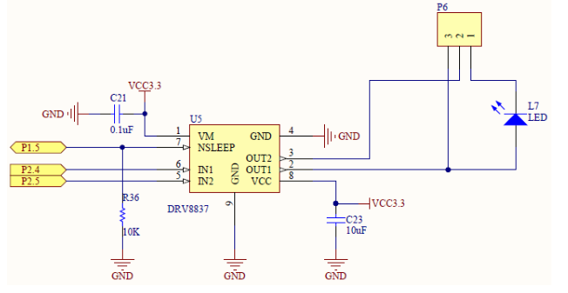
四、详细设计
LED驱动控制实验
/********************
位操作定义
********************/
#define SET(Reg,n) Reg |= n //置位为1
#define CLR(Reg,n) Reg &= ~n //置位为0
#define NOT(Reg,n) Reg ^= n //取反操作为0
跳线帽短接
1
0
此处LED原理图和实际接线不一致
0
0
1
0
亮
灭
亮度如何调节？
Notes:
？？Reg,n

Slide 38
四、详细设计
LED驱动控制实验
LED驱动控制实验
电路连接：用跳线帽短接图上插针
驱动芯片DRV8837
动手练练

Slide 39
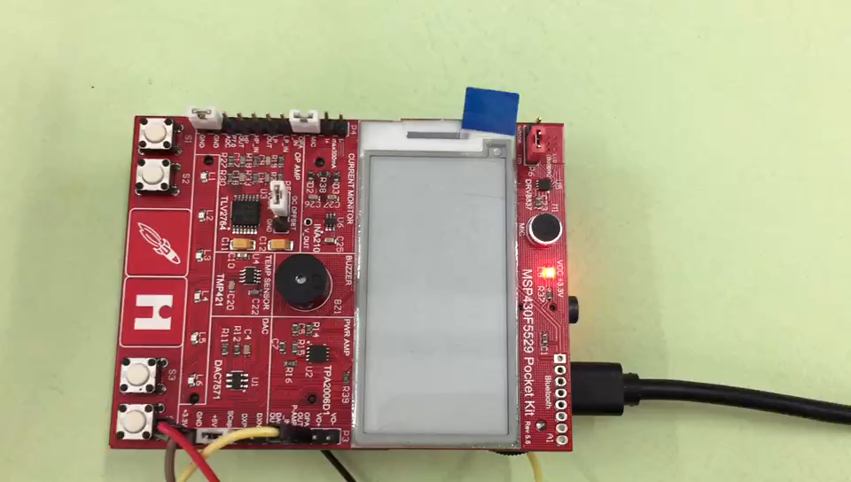
四、详细设计
LED驱动控制实验
按键控制LED灯开关

Slide 40
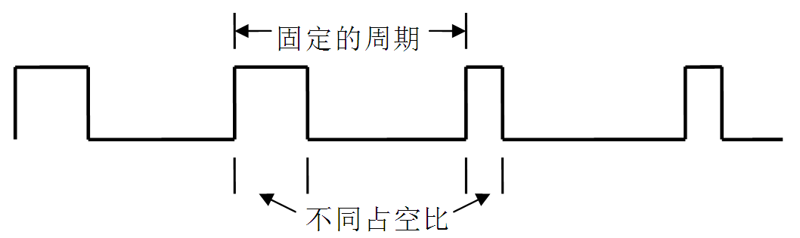
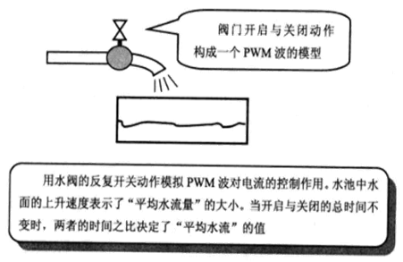
四、详细设计
LED驱动控制实验
PWM是脉宽调制波英文PWM（Pulse-Width Modulation）的缩写，PWM信号是一种具有固定周期不定占空比的数字信号。

Slide 41
四、详细设计
LED驱动控制实验
延时接口
void Delay (unsigned int delaytime)
{
int i,j;
for( i = 0; i < delaytime; i++ )
for( j = 0; j < 10; j++ );
}
或直接使用__delay_cycles();
时钟设置请使用老师给的代码初始化时钟，并且将TA时钟源选择为SMCLK(8MHz)
Notes:
？？

Slide 42
四、详细设计
LED驱动控制实验
void initClock()
{//最终效果：MCLK:16MHZ,SMCLK:8MHZ,ACLK:32KHZ
UCSCTL6 &= ~XT1OFF; //启动XT1
P5SEL |= BIT2 + BIT3; //XT2引脚功能选择
UCSCTL6 &= ~XT2OFF; //打开XT2
__bis_SR_register(SCG0);
//手动选择DCO频率阶梯（8种阶梯），确定DCO频率大致范围。
UCSCTL0 = DCO0+DCO1+DCO2+DCO3+DCO4;
UCSCTL1 = DCORSEL_4;
//fDCOCLK/32，锁频环分频器
UCSCTL2 = FLLD_5;
//n=8,FLLREFCLK时钟源为XT2CLK，DCOCLK=D*(N+1)*(FLLREFCLK/n)
//DCOCLKDIV=(N+1)*(FLLREFCLK/n)
UCSCTL3 = SELREF_5 + FLLREFDIV_3;
//ACLK的时钟源为DCOCLKDIV,MCLK\SMCLK的时钟源为DCOCLK
UCSCTL4 = SELA_4 + SELS_3 +SELM_3;
//ACLK由DCOCLKDIV的32分频得到，SMCLK由DCOCLK的2分频得到
UCSCTL5 = DIVA_5 +DIVS_1;
}
Notes:
？？

Slide 43
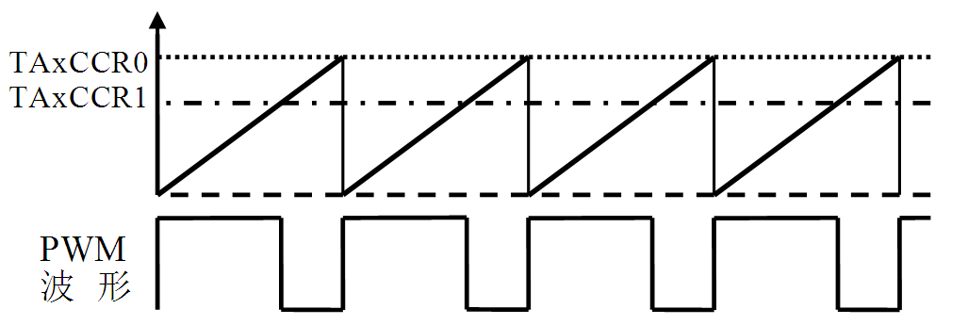
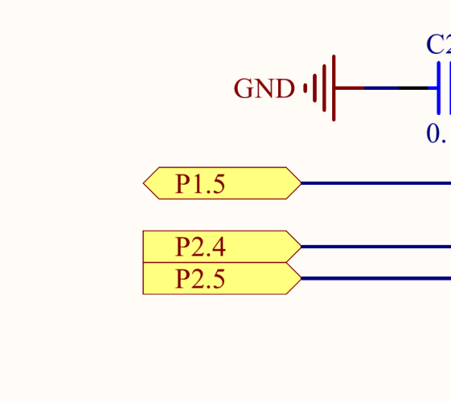
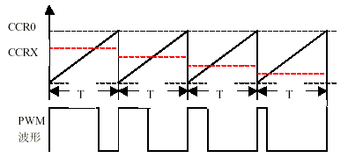
四、详细设计
LED驱动控制实验
Timer_A定时器的计数器工作在增计数方式或者增减计数方式，
输出采用输出模式7或者输出模式6（复位/置位模式），
则可利用寄存器TAxCCR0控制PWM波形的周期，用某个寄存器TAxCCRx控制占空比。这样Timer_A就可以产生出任意占空比的PWM波形。
1
0
0
0
1
0
亮
灭
实现方法不唯一！

Slide 44
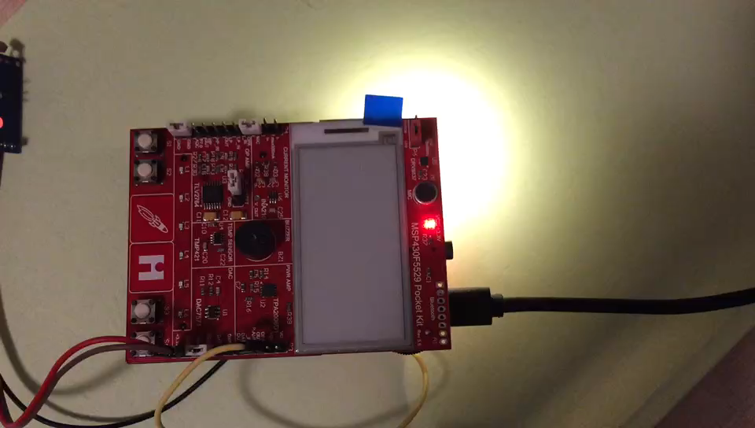
四、详细设计
LED驱动控制实验
PWM控制，制作呼吸灯

Slide 45
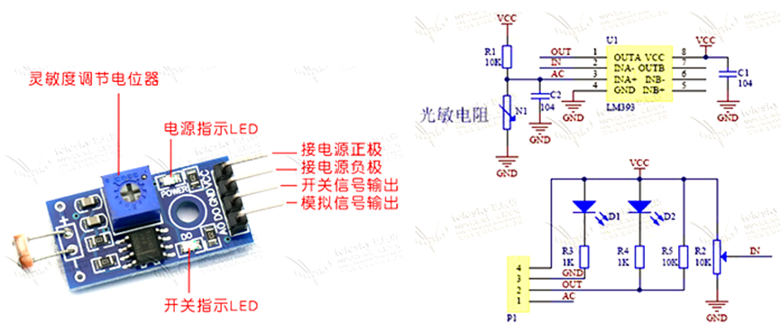
四、详细设计
光敏电阻传感器
测一测

Slide 46
四、详细设计
光敏电阻传感器
硬件接线：
光敏电阻传感器模块VCC-->MSP430F5529口袋版3.3V
光敏电阻传感器模块GND -->MSP430F5529口袋版GND
光敏电阻传感器模块 AO-->MSP430F5529开发板 P6.1
编程参考：
基础实验三内容（修改通道为AD1）
观察效果

Slide 47
四、详细设计
软件滤波
ADC转换时，由于干扰的存在，转换数据往往出现大幅波动，影响其转换数据的准确性，处理在外部增加滤波电路外，软件滤波也经常用到，这里以中位值平均滤波法为例：
方法：相当于“中位值滤波法”+“算术平均滤波法”
连续采样N个数据，去掉一个最大值和一个最小值，然后计算N-2个数据的算术平均值
N值的选取：3~14
优点：算法简单，融合了两种滤波法的优点；对于偶然出现的脉冲性干扰，可消除由于脉冲干扰所引起的采样值偏差
缺点： 测量速度较慢，和算术平均滤波法一样；比较浪费RAM
Notes:
？？

Slide 48
四、详细设计
软件滤波
#define N 12
char Filter()
{
char count, i, j;
char value_buf[N];
int sum = 0;
for (count = 0; count < N; count++)
{
value_buf[count] = get_ad();
delay();
}
for (j=0;j<N-1;j++)
{
for (i=0;i<N-j-1;i++)
{
if ( value_buf[i]>value_buf[i+1] )
{
temp = value_buf[i];
value_buf[i] = value_buf[i+1];
value_buf[i+1] = temp;
}
}
}
for(count=1;count<N-1;count++)
sum += value[count];
return (char)(sum/(N-2));
}
对比：有无滤波时的区别
代码中的错误？

Slide 49
四、详细设计
声音采集模块
麦克风
麦克风的输出信号与 TLV2764 运放的输入端连接起来，即将F5529 口袋板左侧MIC与OPA_IN 用跳线帽短接。
F5529口袋板右侧OPA_OUT与MSP430F5529LP 端口P6.0用杜邦线连接。
接主板
P6.0

Slide 50
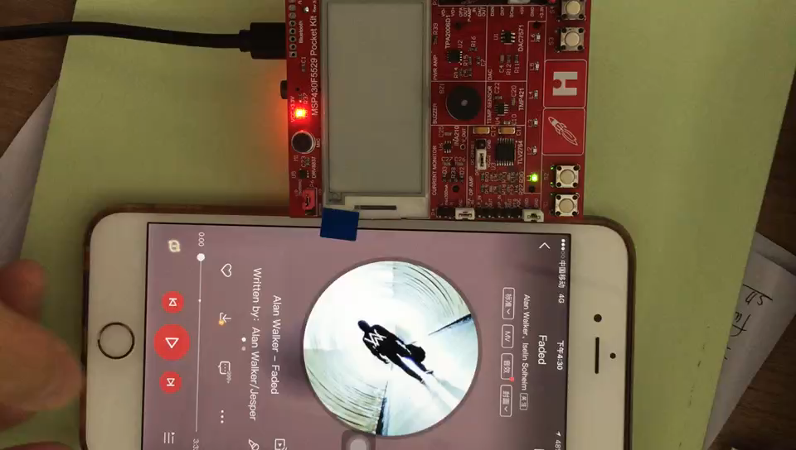
四、详细设计
声音采集模块

Slide 51
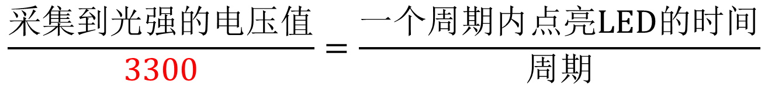
四、详细设计
声音采集模块
提示：
$$\frac{采集到光强的电压值}{3300}=\frac{一个周期内点亮LED的时间}{周期}$$
Notes:
？？

Slide 52
四、详细设计
声音采集模块
void InitAD()
{
ADC12CTL0 |= ADC12MSC;//自动循环采样转换
ADC12CTL0 |= ADC12ON;//启动ADC12模块
ADC12CTL1 |= ADC12CONSEQ_3 ;//选择序列通道多次循环采样转换
ADC12CTL1 |= ADC12SHP; //采样保持模式
ADC12CTL1 |= ADC12CSTARTADD_0;
ADC12MCTL0 |=ADC12INCH_0;//通道选择
ADC12MCTL1 |=ADC12INCH_1;
ADC12MCTL2 |=ADC12INCH_2;
ADC12MCTL3 |=ADC12INCH_3;
ADC12MCTL4 |=ADC12INCH_4;
ADC12MCTL5 |=ADC12INCH_5+ADC12EOS;
ADC12CTL0 |= ADC12ENC;
}

Slide 53
第五部分
软件小组大作业要求（看QQ文件）

